Slide 1

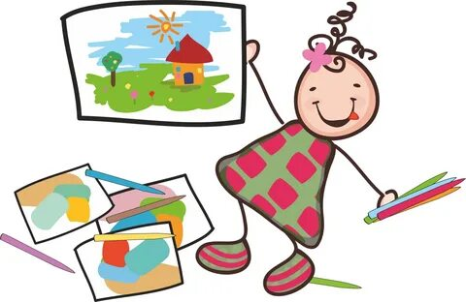

Мария Монтессори
и ее методика
онлайн-портрет

Slide 2
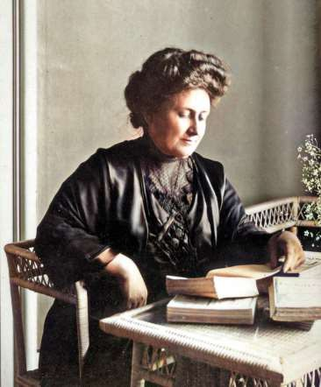
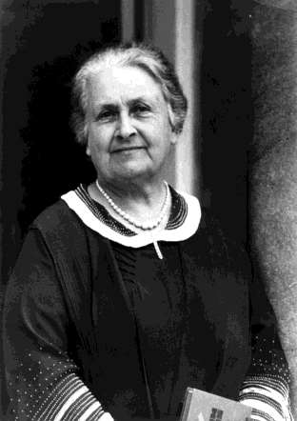

Мария Монтессори (31 августа 1870 — 6 мая 1952) — итальянский педагог, доктор медицинских наук, ученый, гуманистка, автор педагогической системы.
Была единственным ребёнком Алессандpо и Рейнильде
Монтессоpи. Ее
происходила из старейшего
отец был
высокопоставленным государственным чиновником, а мать
итальянского рода Стопани, в котором преобладали ученые.
М. Монтессори совершила переворот в воспитании детей: разработала и обосновала методику самостоятельного развития ребенка, была одним из лучших педагогов того времени, посвятившим себя детям. Ее система востребована по сей день и широко используется в коррекционном и развивающем образовании малышей.

Slide 3








В 12 лет М. Монтессори была принята в техническую школу для юношей.
В 26 лет становится первой в Италии женщиной-врачом. В 1894 году Монтессори получила степень доктора медицины. Изучает работы французских докторов Итара и Сегена.
Доктор Монтессори начала активную борьбу за права женщин. В 1896 году на Международном Конгрессе женщин в Берлине она выдвинула предложение о гендерном равенстве в оплате труда. Ее выступление было принято с воодушевлением.
В 1897 году Монтессори продолжила работу и исследования в психиатрической клинике Сан- Джиованни Римского университета. Работая с умственно отсталыми детьми, Монтессори посещает лекции по педагогике и изучает основные вопросы по теории воспитания.
6 января 1907 года в Риме была открыта первая «школа Монтессори» - Дом ребенка (Casa dei Bambini) в Сен-Лоренцо (район Рима). Монтессори начинала с работы с умственно отсталыми детьми, в дальнейшем она переключилась со специальной педагогики на общую, занимаясь и c детьми, у которых не было отставания в умственном развитии.
В 1909 году проводит первый обучающий курс по своему методу для 100 студентов. Пишет свою первую книгу «Метод научной педагогики, применяемый к обучению детей в домах ребенка». Книга переведена на 20 языков.

Slide 4
Около 1913 года после того, как работа Монтессори в римском доме ребёнка получила известность, на её метод обратили внимание в Северной Америке. Английская версия книги «Метод научной педагогики» тиражом 5000 экземпляров распродается в США за несколько дней. В этом же году книга займет втрое место в списке бестселлеров.
В 1936 году Монтессори, по приглашению Теософского Общества, отправилась в Индию, где она читала лекции в Мадрасе, Карачи и других городах, а позже открыла свою школу в Кодайканале, которая работала во время Второй мировой войны.
1949 год - первая номинация на нобелевскую премию (снова была номинирована в 1950 и 1951).
В этом году проходит восьмой Монтессори-конгресс в Сан-Ремо (Италия).
Международная Монтессори-Организация (AMI) была также основана в Нидерландах в 1929 году (действует по сей день). Сын Марии Монтессори Марио возглавлял эту организацию до своей смерти (1982).
В 1988 году ЮНЕСКО назвал Марию Монтессори в ряде четырех педагогов, изменивших способ
педагогического мышления в XX веке.
Изображение школ Монтессори и её самой размещены на монетах и банкнотах Италии, а также на марках Нидерландов, Индии, Италии, Мальдивских Островов, Пакистана и Шри-Ланки.

Slide 5





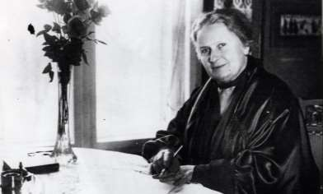
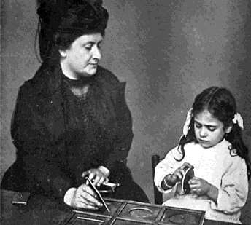
Сначала Мария Монтессори
начала
применять
свою
педагогику для
особых детей, детей с задержкой развития
психики и сложной адаптацией к внешнему миру.
При работе с ними Мария создавала особую среду, которая
прививала детям
навыки
игры,
самообслуживания.
Это
реализовывалось через чувствительности.
основанные на тактильной
Ее целью было не увеличение показателей интеллектуального развития, а адаптация детей к социуму. Но педагог заметил, что умственные показатели детей улучшились. Результаты поражали. За год воспитанники догнали и перегнали здоровых сверстников.
Соединив свои наблюдения,
опыт и теорию других педагогов,
психологов и
философов, Мария собрала все в единую стройную
систему, которая и получила название метода Монтессори.
Затем эта методика была применена и для обычных, здоровых ребят. Это было нетрудно сделать, поскольку программа обучения легко подстраивается под способности и потребности каждого ребенка.

Slide 6








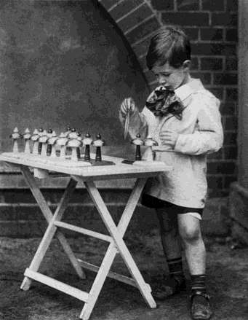
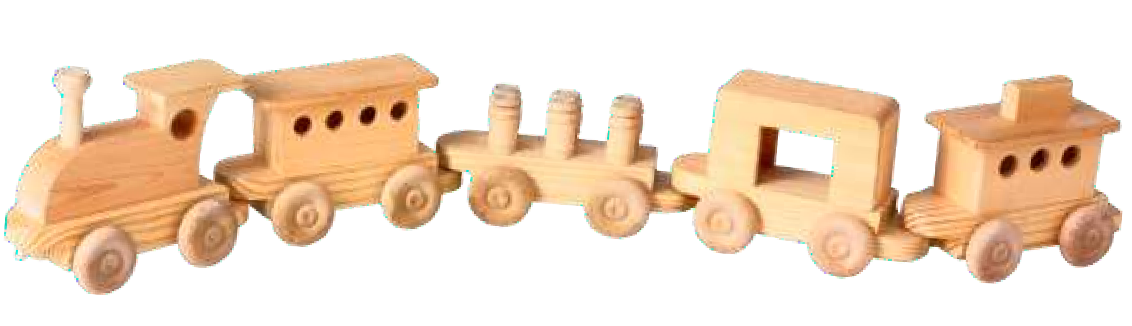
Коротко философия методики укладывается во фразу: «Направлять детей на самостоятельное воспитание, обучение и развитие».
Это обосновывается такими тезисами:
Ребенок от рождения — уникальная личность.
Всем детям от природы дано желание самосовершенствоваться и любить труд.
3. Родители
и педагоги должны быть просто помощниками в
и
раскрытии потенциала ребенка, а не скульптурами характера
способностей.
4. Педагоги и родители должны лишь правильно направлять самостоятельную деятельность детей, а не обучать их чему-либо.

Slide 7



Цель - создание обстановки для естественного процесса саморазвития, формирование окружения,
которое будет этому помогать.
Задачи :
Побудить ребенка как можно раньше выбрать свой путь, сделать выбор любимых занятий.
Научить правильно воспринимать свободу и доверие.
Привить потребность в порядке, научить ребенка создавать его вокруг себя и постоянно поддерживать.
Научить уважать закон с раннего детства.
Привить уважительное поведение и терпимость относительно окружающих людей.
Развивать в ребенке чувства достоинства, разумной любви и уважения к себе.
Воспитывать силу воли человека с раннего детства, вырабатывать адекватное поведение в любой
жизненной ситуации.
Формировать культуру поведения по отношению к предметам, являющимся частью окружения.
Учить ребенка с самого раннего детства самостоятельно планировать свои дела и достигать намеченной цели.

Slide 8







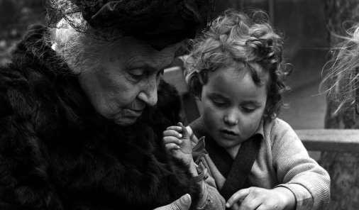

«В каждом ребенке я пытаюсь разглядеть человека, мне не надо ничему его учить. Сами дети открывают мне свою природу, но только будучи помещенными в соответственно подготовленную среду».
Мария Монтессори
Девиз Марии Монтессори:
«Помоги мне сделать это самому».
Главная задача воспитателя - это создать активную развивающую среду, в которой нет случайных предметов и деталей. Каждый элемент такой среды должен выполнять строго определенную функцию. Едва ли не первое, что делает Монтессори в своей новой школе, это раз и навсегда выдворяет из класса
«Ее Величество Парту», которая, как она полагает, ограничивает не только двигательную активность, но
и познавательные способности ребенка.
Система Монтессори основана на максимальной свободе и индивидуальном подходе к детям.

Slide 9








Монтессори — методика раннего развития, но группы всё равно
Система
Монтессори получила
признание по всему миру благодаря своей
простоте и
универсальности.
разновозрастные. Старшие дети учат младших, приобретают лидерские
черты. Младшие учатся заботиться
друг о друге. Формируется хотя иногда и случаются
взаимопомощь и сотрудничество, недопонимания.
Занятия проводятся в специально подготовленной среде. Основы
педагогики Монтессори подразумевают, что игровая комната разделена
на несколько частей — стандартными считают зоны естествознания,
практической жизни, сенсорную, языковую, математическую. Но ещё добавляют творческую, игровую и спортивную. Ребёнок может заниматься там, где ему нравится, даже целый день. Задача педагога — подстроиться под интересы малыша. Важно дать свободу мышления, действий и чувств. Так дети будут учиться всему легко и с удовольствием, без «обязаловки» и соревнований со сверстниками.
Взрослый в обучении играет второстепенную роль: он не наставник, а помощник. Задача взрослого — только заинтересовать ребёнка. Педагог общается с детьми, но не навязывает собственное мнение, не подводит ребёнка к желаемым ответам на вопросы.

Slide 10
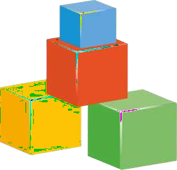
Обязательно есть правила, которые помогают упорядочить процессы в Монтессори-группе. Например, после прочтения книгу необходимо поставить на место или убрать игрушки туда, откуда малыш их взял. Так детей учат поддерживать порядок.
Направление на развитие мелкой моторики, чувств: зрение, слух, вкус, обоняние и осязание. Мария Монтессори считала, что аккуратные действия с мелкими предметами формируют интеллект, развивают речь, внимание и память. Поэтому в её системе много деятельности, связанной с нанизыванием предметов, угадыванием их на ощупь и по фактуре, с сортировкой.
Недопустима критика и запреты. Ребёнок имеет право на ошибку. Он вполне способен дойти до
всего сам.
В ребёнке воспитывается самостоятельность. Все пособия располагаются на полках так, чтобы он мог сам их взять и убрать на место. Все книги в одном экземпляре — таким образом дети учатся договариваться между собой.

Slide 11









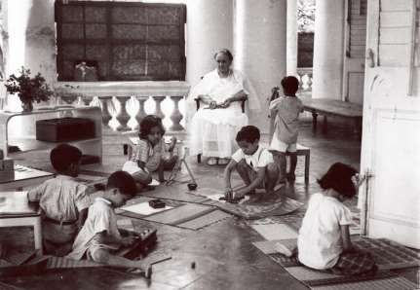
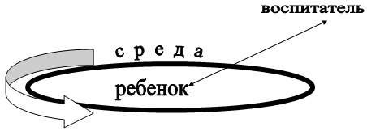
Существует 3 основных принципа системы Монтессори:
Ребенок
Среда
Воспитатель
Схематическое отображение принципов системы Монтессори:
Центр — ребенок, самостоятельно принимающий решения.
Вокруг — среда, дающая возможности развития ребенка.
Рядом — воспитатель, помогающий по просьбе ребенка.
Развивающая среда — ключевой элемент в системе, без нее методика не может существовать. Она помогает ребенку развиваться самостоятельно, подталкивает к познанию, задействуя все органы чувств. А через них лежит путь к интеллекту.

Slide 12











Правильная среда соответствует потребностям ребенка и выстраивается по определенной логике.
Она делится на определенные функциональные зоны.
Зона практического
развития
Математическая
Сенсорная
Эта зона предназначена для овладения навыками,
необходимыми человеку в
повседневной жизни. Именно в этой зоне располагаться те
игрушки и предметы, которые будут учить детей самостоятельно заботиться о себе, а также об окружающей среде, о помещении, в котором он находится, учится правилам хорошего тона.
В этой зоне расположены
предметы, которые помогут
учиться считать, сравнивать форму и размеры. Здесь дети получают
представления о количестве предметов, порядковом и количественном счете, учатся
распознавать и писать цифры, знакомятся с десятичной
системой.
В этой зоне собраны материалы
для развития органов чувств и
освоение различных форм, размеров, цвета, веса предметов
и т.д. Благодаря контакту с окружением и собственным исследованиям, ребенок формирует запас знаний,
которыми может оперировать его интеллект.

Slide 13






Зоны Монтессори выстроены таким образом, чтобы ребенок имел возможность гармонично
развиваться во всех направлениях исходя из сензитивных периодов развития.
Языковая
Зона физического развития
«Космическая»
Дидактический материал в этой зоне способствует развитию речи, обогащению словарного запаса,
формированию обобщающих понятий, знакомит со звуками и буквами. В этой зоне
ребенок расширяет словарный запас, учится читать и писать.
Дети удовлетворяют потребность в движении, а упражнения помогают им почувствовать свое тело и
осознать свои возможности, развивать координацию и ловкость, тренировать
вестибулярный аппарат и
мышцы
Здесь расположены предметы, помогающие познать
окружающий мир, культуру,
историю, узнать о связи
поколений, а также основ
языка, математики, ботаники, анатомии, географии и других наук.

Slide 14


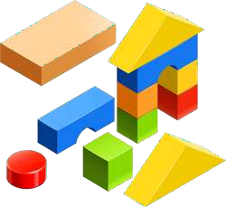
Педагогика Монтессори:
учит создавать правила, а не жить по ним;
мотивирует к учебе — дети учатся исключительно из интереса, в своем темпе, без соревнований со сверстниками и обязательной программы;
учит самостоятельно организовывать и планировать свою деятельность;
научает ответственности за свои поступки;
учит взаимопомощи: старшие становятся ответственнее, младшие — увереннее;
дети уважают потребности других, знают, что такое «личные границы» и «кто Я есть»;
учит самостоятельно искать ответы на свои вопросы;
учит самостоятельно находить и исправлять свои ошибки;
знакомит с основами окружающего мира;
развивает мощную логику и аналитические способности;
развивает интеллект;
развивает речь через мелкую моторику.

Slide 15


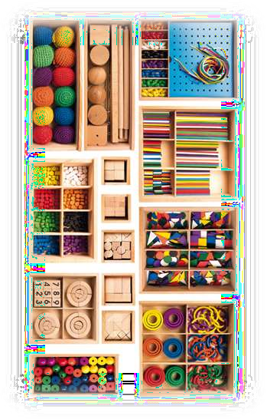
Система имеет определенные недостатки:
трудная адаптация к традиционному обучению
урочной системы);
длительная подготовка педагогов-монтессори;
(нет
классно-
необходимость материалов;
недопустимость
игр;
большого количества уникальных учебных
привычных спонтанных и творческих ролевых
преобладает развитие интеллектуальных способностей над творческими;
отрицание рисования и лепки, сказок и стихов как деятельности, уводящей ребенка от реальности;
чтение для детей — это процесс получения информации, а не удовольствие;
излишняя самостоятельность
коллективе;
отрицаются обычные игрушки.
лишает опыта общения в

Slide 16



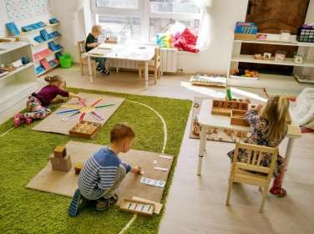
Отношение к педагогической системе Монтессори неоднозначно.
У многих родителей и педагогов вызывает неприятие отсутствие домашних заданий и экзаменов. В качестве недостатков системы рассматривается отрицание активной роли педагога, недооценка значения ролевых игр для развития ребенка, а также недостаточное внимание эстетическому воспитанию детей. Принцип, согласно которому ребенок сам решает, чем он хочет заниматься в данный момент, воспринимается противниками системы настороженно, как потенциально ведущий к проблемам адаптации в условиях школьной
дисциплины. Помимо этого, при самостоятельном выборе предметов для изучения, школьники не будут изучать те области знания, которые их не заинтересовали, что может оцениваться, как недостаток системы.
Среди отмечаемых достоинств системы — введение в практику дошкольного воспитания систематических и планомерных занятий, постановка вопроса о предоставлении ребенку свободы выбора занятий, индивидуальный подход к каждому ребенку. Сторонники метода утверждают, что результатом воспитания по системе Монтессори является большая самостоятельность и ответственность детей, способность ставить цели и принимать решения, а главное — такие дети умеют и хотят быть свободными

Slide 17








